Slide 1
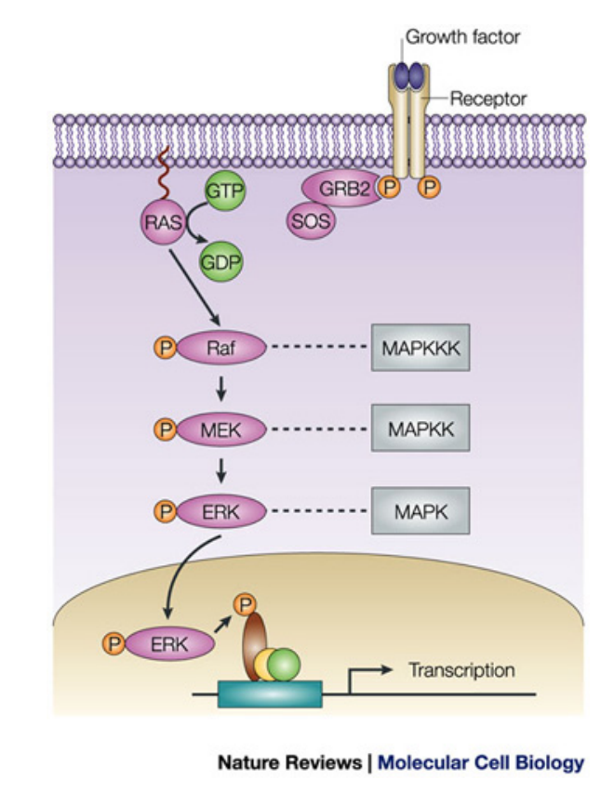

Složení mikrobiomu u BRAF pozitivních nádorů kolorekta
Eva Budinská eva.budinska@recetox.muni.cz, D29/113
E4013 Týmový projekt z Matematické biologie a biomedicíny – biomedicínská bioinformatika (jaro 2024)
Mutace protoonkogenu BRAF, důležitého člena MAPK/ERK signální dráhy regulující růst a proliferaci buněk, se objevuje u nemetastazujících nádorů (15% KRK)
V600E, kdy je valin na pozici 600 aminokyseliny zaměněn za kyselinu glutamovou, vede ke stálé aktivaci BRAF proteinu a ten pak nereaguje na fyziologickou regulaci a ve většině případů ani na léčbu inhibitory EGFR
Pacienti mají horší prognózu a včasné odhalení nádoru s touto mutací může prodloužit dobu jejich přežití

Slide 2
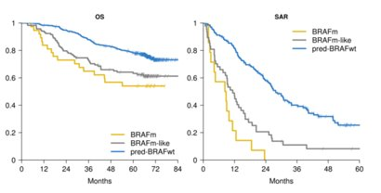
BRAF positive populace
Popovici et al. 2012 vytvořil klasifikátor založený na genové expresi
Pacienti, kteří nebyli BRAFmut, ale na základě klasifikátoru byli označování jako BRAFmut (BRAFpos) vykazovali podobné rysy jako BRAFmut

Slide 3
Hlavní kroky projektu:
Je mikrobiom BRAFpos nádorů podobný mikrobiomu nádorů BRAFmut?
Nastudovat si mikrobiomová data z 16S rRNA sekvenování a WMGS
Nastudovat si regresní modely a vícerozměrné statistické metody a jejich aplikace v R
Popsat rozdíly v diverzitě a ve složení mikrobiomu z nádorových stěrů mezi BRAFmut/BRAFpos/BRAFwt
Zjistit, zda se jednotlivé skupiny liší složení mikrobiomu ve stolici
Výsledky vizualizovat a interpretovat

